Slide 1

Vom Wort zum Segen
Auf dem Weg zu einem neuen Benediktionale
Pastoraltagung 2026 · Liturgie – Quelle der Kraft
P. Johannes Feierabend OSB

Slide 2

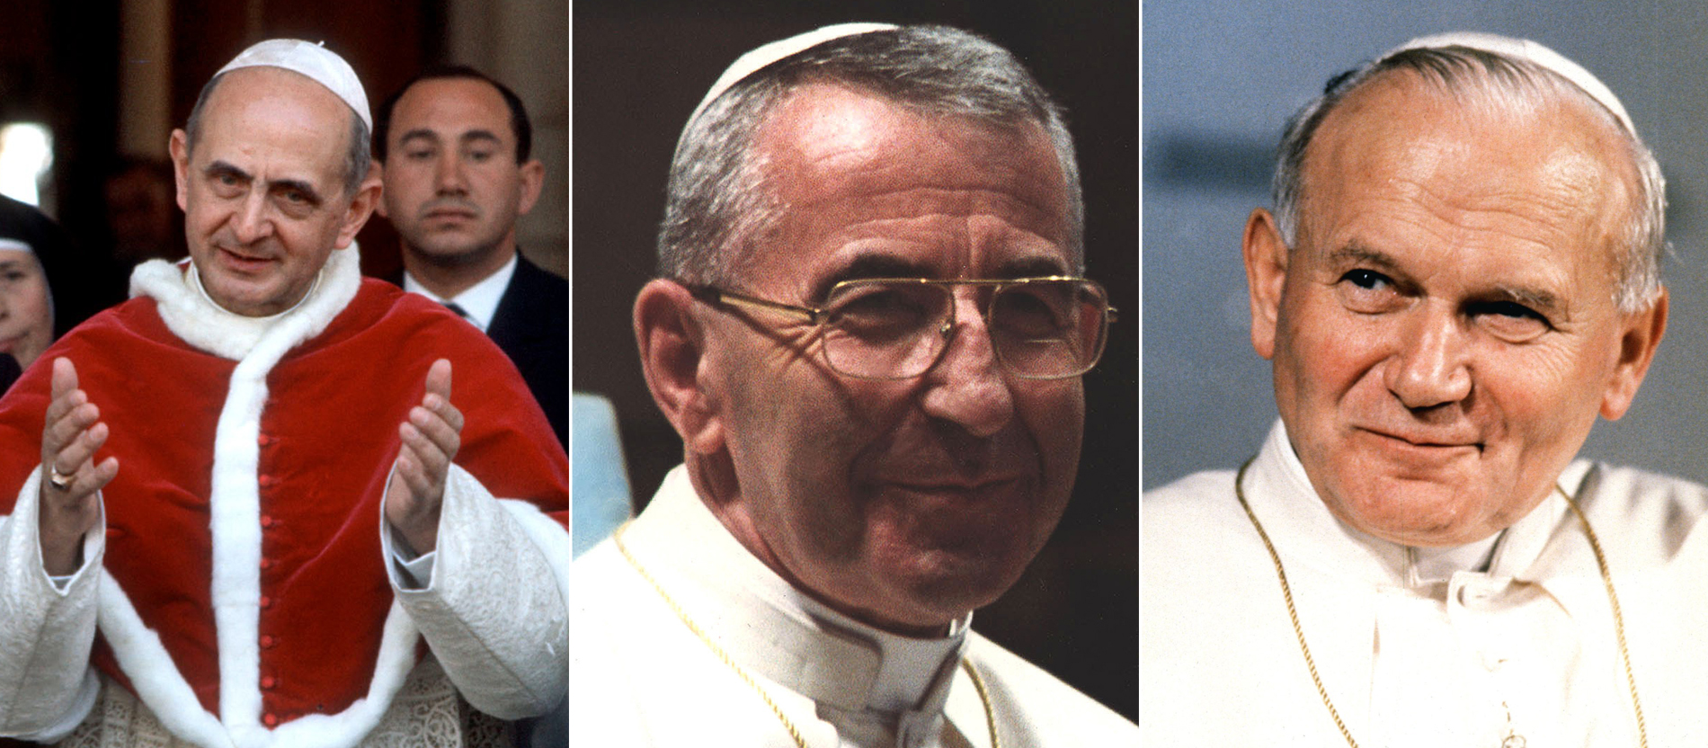
DAS „JAHR DER DREI PÄPSTE“
Ein Blick zurück
Vom Wort zum Segen · Auf dem Weg zu einem neuen Benediktionale
02
Notes:
Die katholische Kirche erlebte einen historischen Umbruch:
Tod von Paul VI
kurzes Pontifikat von Johannes Paul I. (nur 33 Tage)
Wahl von Johannes Paul II., dem ersten nicht-italienischen Papst seit 1523.

Slide 3
HISTORISCHER HINTERGRUND
Benediktionale · NEUFASSUNG
Das Benediktionale
  - 1978: Studienausgabe
  - 1984: Römische Editio typica
  - Überarbeitung gestoppt
Vom Wort zum Segen · Auf dem Weg zu einem neuen Benediktionale
03
Notes:
Das derzeit verwendete Benediktionale stammt aus dem Jahr 1978. Es war ursprünglich nur als Studienausgabe gedacht – also als Übergangslösung.
(ZITAT aus dem Beneditkionale lesen!)
Der vorliegenden Studienausgabe eines BENEDIKTIONALE FÜR
DIE KATHOLISCHEN BISTUMER
DEUTSCHEN
SPRACHGEBIETES legt der Auftrag des Zweiten Vatikanischen Konzils zugrunde: „Die Sakramentalien sollen überarbeitet werden, und zwar im Sinn des obersten Grundsatzes von der bewußten und tätigen Teilnahme der Gläubigen und im Hinblick auf die Erfordernisse unserer Zeit ... Nach Bedarf können auch neue Sakramentalien zugefügt werden... Nur sehr wenige Benediktionen sollen reserviert sein ... Es soll vorgesehen werden, daß auch Laien gewisse Sakramentalien spenden können ..." (vgl. SC 79).
Die Studienausgabe wurde erstellt von der Internationalen Arbeitsgemeinschaft der Liturgischen Kommissionen im deutschen Sprachgebiet, in engem Kontakt mit den Diözesen, mit Billigung der Bischofskonferenzen des deutschen Sprachgebiets und mit Gutheißung durch die Römische Kongregation für die Sakramente und den Gottesdienst, die mit Schreiben vom 21.2.1977 (Prot. Nr. CD 191/77) die Studienausgabe ad interim bis zum Erscheinen des erneuerten römischen Benedictionale für den liturgischen Gebrauch zuließ.
Die Studienausgabe soll dazu helfen, die bisherige pastorale Praxis der Segnungen zu überdenken und im Sinn des Zweiten Vatikanischen Konzils zu erneuern. Die entsprechenden Grunderwägungen und Grundsätze sind in der Pastoralen Einführung dargelegt, deren Studium für eine sinnvolle Erprobung der Segnungen unerläßlich ist. Stellungnahmen und Verbesserungsvorschläge zur Pastoralen Einführung und zu den Segnungen sind erbeten an die jeweiligen Bistümer oder an die Liturgischen Institute A-5010
Salzburg, St. Peter, D-5500 Trier, Jesuitenstr. 13c und CH-8002
Zürich, Gartenstr. 36.
1984 erschien die römische Editio typica ‚De Benedictionibus‘.
Einer Zusammenstellung ist zu entnehmen, dass 1985 erstmals eine AG zur Übersetzung des röm. Benediktionale eingesetzt wurde, dann wieder 1995.
Diese AG stand unter der Leitung von dem Linzer Liturgiewissenschaftler Prof. Dr. Hans Hollerweger.
Die AG erstellte ein vollständiges Manuskript, aber das Ganze blieb hängen und wurde gestoppt.
So leben wir seit nunmehr 48 Jahren gewissermaßen mit einem liturgischen Provisorium.

Slide 4
BENEDIKTIONALE 1978 INHALTSVERZEICHNIS
PASTORALE EINFÜHRUNG
SEGNUNGEN IM LEBEN DER PFARRGEMEINDE
    Segnungen im Laufe des Kirchenjahres
    Segnungen bei besonderen Anlässen
    Segnung religiöser Zeichen
SEGNUNGEN IM LEBEN DER FAMILIE
Vom Wort zum Segen · Auf dem Weg zu einem neuen Benediktionale
04

Slide 5
BENEDIKTIONALE 1978 INHALTSVERZEICHNIS
SEGNUNGEN IM LEBEN DER ÖFFENTLICHKEIT
    Öffentliche und soziale Einrichtungen
    Arbeit und Beruf
    Bildungseinrichtungen
    Freizeit, Sport, Tourismus
ALLGEMEINE SEGNUNG
ANHANG
Vom Wort zum Segen · Auf dem Weg zu einem neuen Benediktionale
05

Slide 6
BEDEUTUNG DES SEGNENS
Benediktionale · NEUFASSUNG
Segnen als Grundvollzug kirchlicher Praxis:
  Zentrale Praxis im Leben
  Besonders wichtig bei:
    Lebensübergängen
    persönlichen Krisen
    gemeinschaftlichen Anlässen
  Ausdruck der Zusage von Gottes Nähe
Vom Wort zum Segen · Auf dem Weg zu einem neuen Benediktionale
06
Notes:
Das Segnen gehört zu den elementaren Vollzügen kirchlichen Handelns.
In Gemeinden erleben wir immer wieder, wie groß das Bedürfnis nach Segensfeiern ist – sei es bei Übergängen im Leben, in Krisen oder bei besonderen gemeinschaftlichen Ereignissen.
Der Segen ist dabei mehr als ein Ritual.
Er ist Ausdruck der Zusage von Gottes Nähe und Zuwendung.

Slide 7
THEOLOGISCHE DIMENSION
Benediktionale · NEUFASSUNG
Was bedeutet Segen?
Theologisch:
  Beziehung Gott – Mensch
  Schutz und Verheißung
Anthropologisch:
  Bedürfnis nach Bestärkung
  Orientierung im Leben
Vom Wort zum Segen · Auf dem Weg zu einem neuen Benediktionale
07
Notes:
Theologisch verweist der Segen auf die grundlegende Beziehung zwischen Gott und Mensch.
Er macht erfahrbar, dass das Leben unter Gottes Schutz steht und wir in der Verheißung leben.
Anthropologisch gesehen zeigt sich hier ein tiefes menschliches Bedürfnis:
In wichtigen Momenten des Lebens möchten Menschen Bestärkung, Anerkennung und Orientierung erfahren.

Slide 8
WARUM EINE NEUFASSUNG?
Benediktionale · NEUFASSUNG
Neue Herausforderungen
  Verändertes Sprachempfinden
  Wunsch nach klarerer Struktur
  Wachsende pastorale Anforderungen
Vom Wort zum Segen · Auf dem Weg zu einem neuen Benediktionale
08
Notes:
Mehrere Gründe machten eine Neufassung notwendig.
Zum einen wird die Sprache von 1978 heute teilweise als veraltet empfunden.
Zum anderen gibt es den Wunsch nach größerer liturgietheologischer Klarheit im Aufbau der Segensfeiern.
Außerdem hat sich der pastorale Kontext verändert – Menschen suchen in einer komplexer werdenden Welt verstärkt nach spiritueller Orientierung.

Slide 9
NEUE DYNAMIK SEIT 2019
Benediktionale · NEUFASSUNG
Wiederaufnahme durch die Konferenz Liturgie der Kirche im deutschen Sprachgebiet (KLD)
Gespräch in Rom 2023
Konstruktive Offenheit
Vom Wort zum Segen · Auf dem Weg zu einem neuen Benediktionale
09
Notes:
2019 nahm die Konferenz Liturgie der Kirche im deutschen Sprachgebiet das Thema erneut auf.
Ein entscheidendes Gespräch fand 2023 in Rom statt.
Das zuständige Dikasterium signalisierte konstruktive Offenheit für eine Neufassung.
Damit war die wichtigste Voraussetzung für die Weiterarbeit geschaffen.

Slide 10
ZIELE DER NEUAUSGABE
Benediktionale · NEUFASSUNG
Rezeption der römischen Vorlage
Berücksichtigung des deutschen Sprachraums
Zeitgemäße Sprache
Pastorale Anschlussfähigkeit
Vom Wort zum Segen · Auf dem Weg zu einem neuen Benediktionale
10
Notes:
Das neue Benediktionale soll mehrere Ziele erfüllen:
Es soll die römische Vorlage aufnehmen, zugleich aber die Eigenheiten des deutschen Sprachraums berücksichtigen.
Die Sprache soll zeitgemäß sein und die Feiern sollen in der pastoralen Praxis tatsächlich angenommen und getragen werden.

Slide 11
1. PROJEKTPHASE (Jan. bis Dez. 2024)
1
Inhaltliche Grundlagen
Kirchliche Abstimmung
Arbeitsstruktur des Projekts
Organisation und Infrastruktur
Finanzierung und nächste Projektphasen
PROJEKT-
PHASE
Vom Wort zum Segen · Auf dem Weg zu einem neuen Benediktionale
11
Notes:
Im Projekt wurden zentrale inhaltliche, organisatorische und strukturelle Grundlagen erarbeitet.
Dazu gehören eine Liste von Segensanlässen sowie der Aufbau einer vollständigen Segensfeier, die von der KLD gutgeheißen wurden.
Parallel dazu erfolgt die kirchliche Abstimmung mit dem Dikasterium. Prozessplan, Leitlinien und Arbeitsaufträge für die Arbeitsgruppen sind definiert und die digitale Infrastruktur sowie das Arbeitsmaterial stehen bereit.
Zudem ist die Finanzierung für die Projektphase 2025–2029 gesichert und der Rahmen für eine mögliche Erprobungsphase vorbereitet.

Slide 12
2. PROJEKTPHASE (2025 –2027)
2
Erstellung der Vorlagen
Erprobung
redaktionelle Weiterarbeit
PROJEKT-
PHASE
Vom Wort zum Segen · Auf dem Weg zu einem neuen Benediktionale
12
Notes:
Die Projektarbeit erfolgt schrittweise in enger Abstimmung mit der KLD sowie durch regelmäßige digitale und Präsenzsitzungen der Arbeitsgruppe.
Nach Beginn der redaktionellen Arbeit werden zunächst Erstfassungen der Segensformulare erstellt, im Tandem beraten und innerhalb der AG weiterentwickelt.
Parallel dazu werden Erprobungen in der Praxis durchgeführt und ausgewertet.
Auf dieser Grundlage entstehen schrittweise überarbeitete Fassungen der Formulare sowie die pastorale Einführung (PE).
Ergänzend wird an Anhängen, musikalischen Fragen und der strukturellen Zuordnung gearbeitet.
Ziel ist die abschließende Redaktion aller Texte und die Übergabe des Grundmanuskripts an die KLD zur Beratung.

Slide 13
3. PROJEKTPHASE (2028)
3
Erstellung des Grundmanuskripts für das Buch bis zur Vorlage im Dikasterium
PROJEKT-
PHASE
Vom Wort zum Segen · Auf dem Weg zu einem neuen Benediktionale
13
Notes:
Nach Abschluss der redaktionellen Arbeiten wird das Manuskript zunächst der KLD zur Weiterleitung an die Bischofskonferenzen vorgelegt.
Rückmeldungen und Modi werden eingearbeitet und vom Präsidium der KLD bestätigt.
Anschließend erfolgt die Beratung in den Bischofskonferenzen.
Nach der Einarbeitung weiterer Rückmeldungen wird der Text dem Dikasterium vorgelegt.
Parallel beginnt die Bereitstellung von Online-Materialien.
Nach der abschließenden Einarbeitung der Rückmeldungen des Dikasteriums wird die Arbeit der Arbeitsgruppe abgeschlossen.

Slide 14
4. PROJEKTPHASE (2029)
4
Büro „Liturgische Bücher“ (DLI): Layout, Korrekturgänge, Rechteeinholung und redaktionelle Bearbeitung bis zur Publikation (geplant: 2029)
PROJEKT-
PHASE
Vom Wort zum Segen · Auf dem Weg zu einem neuen Benediktionale
14
Notes:
Nach Abschluss der inhaltlichen Arbeiten wird das Projekt an das Büro „Liturgische Bücher“ des Deutschen Liturgischen Instituts übergeben.
Dort erfolgen die weiteren redaktionellen Schritte wie Layoutgestaltung, mehrere Korrekturdurchgänge sowie die Einholung der notwendigen Rechte.
Diese Phase umfasst die vollständige technische und editorische Vorbereitung der Publikation, deren Erscheinen derzeit für das Jahr 2029 vorgesehen ist.

Slide 15
PFLICHENTENHEFT
Benediktionale · NEUFASSUNG
Grundlage der Arbeit
Adressatenorientierung
Struktur der Segensfeiern
Gestaltung der Texte
Sprache und Zeichen
Vom Wort zum Segen · Auf dem Weg zu einem neuen Benediktionale
15
Notes:
Das Pflichtenheft legt die inhaltlichen und formalen Grundlagen für die Erarbeitung des neuen Benediktionale fest.
Ausgangspunkt sind bestehende liturgische Bücher, deren Inhalte weiterentwickelt werden.
Die Formulare sollen sowohl für Hauptamtliche als auch für ehrenamtlich Engagierte verständlich und gut anwendbar sein.
Jede Segensfeier folgt einer klaren Grundstruktur und enthält vollständige Textvorschläge, mehrere Schriftstellen sowie passende Gesänge.
Besondere Aufmerksamkeit gilt einer zeitgemäßen liturgischen Sprache und einer sinnvollen Gestaltung von Segenszeichen und Beteiligungsformen der Feiernden.

Slide 16
PFLICHENTENHEFT Fokus Sprache
Benediktionale · NEUFASSUNG
Situationsgerechter Sprachstil je nach Anlass und liturgischem Kontext
Tradition und neue Formulierungen sinnvoll verbinden
Geschlechtersensible und verständliche Sprache verwenden
Konkrete, bildhafte und verbale Ausdrucksweise statt abstrakter Begriffe
Bewusste Anredeformen (Du/Sie, Singular/Plural) je nach Situation
Vom Wort zum Segen · Auf dem Weg zu einem neuen Benediktionale
16
Notes:
Der Sprachstil der Segensformulare soll sich am jeweiligen Anlass und Kontext orientieren.
Traditionelle liturgische Formulierungen werden beibehalten, zugleich aber durch neue und verständliche Alternativen ergänzt.
Die Texte sollen geschlechtersensibel, konkret und bildhaft formuliert sein und möglichst eine lebendige Sprache verwenden.
Dabei bleibt das Segensgebet grundsätzlich an Gott gerichtet, während unterschiedliche Anredeformen je nach Situation und Feierkontext bewusst gewählt werden.

Slide 17
ERPROBUNG
Benediktionale · NEUFASSUNG
Folgende Formulare sind für die Erprobung in der Zeitschrift Gottesdienst 2026 angedacht:
IM LEBEN
IM ALLTAG
Barbarazweige | Jugendliche vor bes. Lebensabschnitten
Blasiussegen | Reisesegen
Babys | Kräutersegnung an Mariä Himmelfahrt
Sportgeräte | Berufliche Veränderungen
Kranke | Rosenkranz
Tiere | Gräbersegnung
Vom Wort zum Segen · Auf dem Weg zu einem neuen Benediktionale
17

Slide 18
ERPROBUNG
https://www.herder.de/gd/auf-dem-weg-zu-einem-neuen-benediktionale/
Vom Wort zum Segen · Auf dem Weg zu einem neuen Benediktionale
21

Slide 19
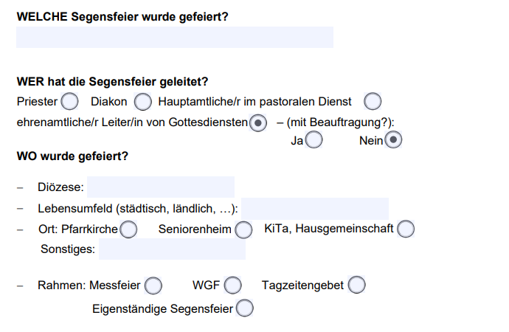
FRAGERASTER FÜR DIE ERPROBUNG VON SEGENSFORMULAREN
ERPROBUNG
Vom Wort zum Segen · Auf dem Weg zu einem neuen Benediktionale
19

Slide 20
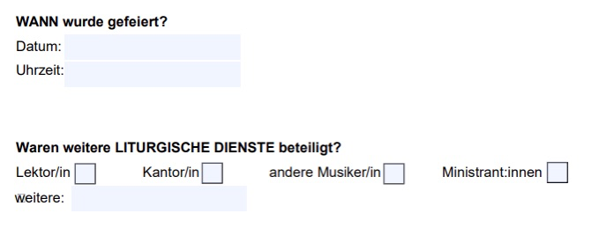
FRAGERASTER FÜR DIE ERPROBUNG VON SEGENSFORMULAREN
ERPROBUNG
Vom Wort zum Segen · Auf dem Weg zu einem neuen Benediktionale
20

Slide 21
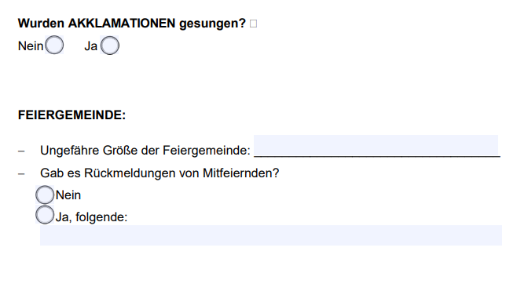
FRAGERASTER FÜR DIE ERPROBUNG VON SEGENSFORMULAREN
ERPROBUNG
Vom Wort zum Segen · Auf dem Weg zu einem neuen Benediktionale
21

Slide 22
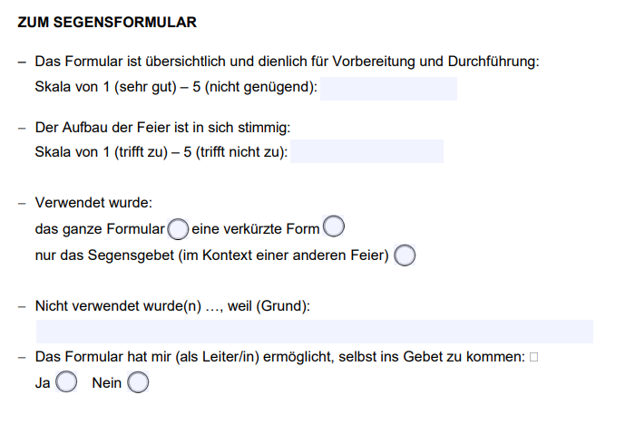
FRAGERASTER FÜR DIE ERPROBUNG VON SEGENSFORMULAREN
ERPROBUNG
Vom Wort zum Segen · Auf dem Weg zu einem neuen Benediktionale
22

Slide 23
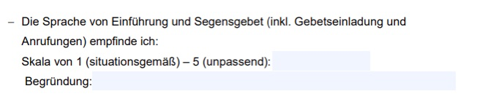
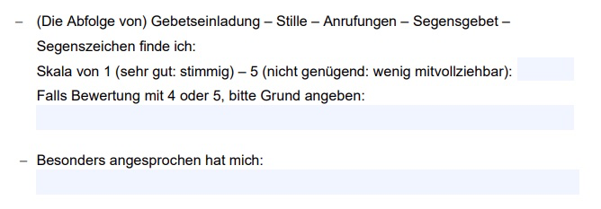
FRAGERASTER FÜR DIE ERPROBUNG VON SEGENSFORMULAREN
ERPROBUNG
Vom Wort zum Segen · Auf dem Weg zu einem neuen Benediktionale
23

Slide 24
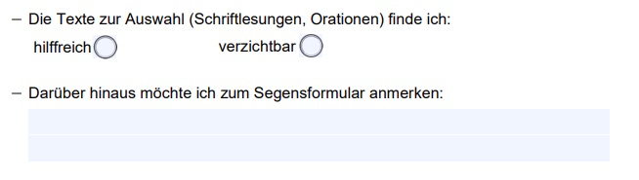
FRAGERASTER FÜR DIE ERPROBUNG VON SEGENSFORMULAREN
ERPROBUNG
Vom Wort zum Segen · Auf dem Weg zu einem neuen Benediktionale
24

Slide 25
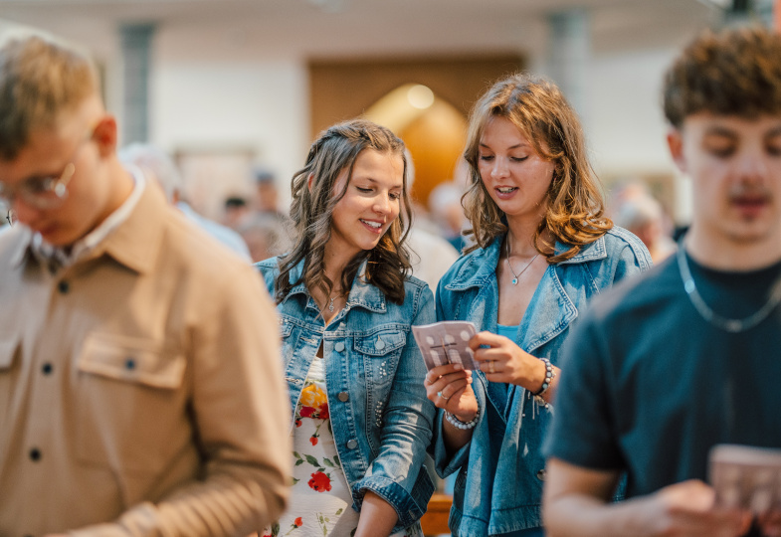
Segnung Jugendlicher vor besonderen Lebensabschnitten
Blick ins Formular
BLICK INS FORMULAR
Vom Wort zum Segen · Auf dem Weg zu einem neuen Benediktionale
25

Slide 26
AUSBLICK
Benediktionale · NEUFASSUNG
Verbindung von Bewährtem und Neuem
Nachhaltige Prägung der Segenspraxis
2029???
gibt es hoffentlich ein gedrucktes BENEDIKTIONALE
☺ ☺ ☺
Vom Wort zum Segen · Auf dem Weg zu einem neuen Benediktionale
26
Notes:
Nach Jahrzehnten des Provisoriums steht das Projekt nun auf einem verlässlichen Weg.
Ziel ist ein Buch, das Bewährtes und Neues verbindet und die Segenspraxis im deutschsprachigen Raum nachhaltig prägt.

